Slide 1
Introduction pour le personnel scolaire
Notes:
Des notes d'allocution suggérées sont disponibles pour chaque diapositive afin de faciliter la présentation.

Slide 2
Qu’est-ce que Mission connexion?
Mission connexion est un ensemble d’activités prêtes à l’emploi et de ressources qui aident les élèves à développer des liens afin de promouvoir une utilisation équilibrée des appareils électroniques et des choix sains en matière de consommation de substances.
Inspiré par les jeunes, Mission connexion rejoint les élèves là où ils en sont, au moyen d’activités pertinentes, attrayantes, interactives et propices à la réflexion.
Mission connexion est conçu pour être dirigé par les élèves et favorise la connexion comme facteur de protection pour la santé liée à la consommation de substances et l’utilisation équilibrée des appareils électroniques.
Mission connexion propose un apprentissage flexible de type « choisis ta propre aventure ».
Notes:
Mission connexion est un ensemble d’activités qui aident les élèves à développer des liens qui encouragent une utilisation équilibrée des appareils électroniques et des choix sains en matière de consommation de substances.
Il met l’accent sur le développement de compétences favorisant une utilisation équilibrée des appareils électroniques et une consommation saine de substances grâce à des discussions adaptées à l’âge, à l’apprentissage partagé, à des activités pratiques et à la réflexion.
Mission connexion est hébergé sur un site Web destiné aux élèves, où ceux-ci trouveront un menu d’activités parmi lesquelles choisir, ainsi que des guides pour les aider, eux et les adultes qui les accompagnent, à utiliser ces activités et à favoriser les liens sociaux dans leurs écoles.
Mission connexion est volontairement flexible : il est conçu pour s’adapter à la vie des élèves et au rythme de la journée scolaire, et pour compléter d’autres travaux dans ce domaine.

Slide 3
Pourquoi a-t-il été développé?
Les élèves de l’Ontario font face à des problèmes complexes liés à l’usage de substances, à l’utilisation des appareils électroniques et au bien-être général.
Fournir aux élèves des informations exactes et les aider à établir des relations solides et à acquérir des compétences dès le primaire peut prévenir l’apparition d’habitudes néfastes.
Les pairs exercent une influence considérable en matière de consommation de substances et d’utilisation des appareils électroniques. Les ressources qui tirent parti de cette influence peuvent donc constituer un complément utile à l’enseignement.
La politique de l’Ontario (NPP 128) accorde la priorité au bien-être, à l’apprentissage et à la sécurité des élèves en matière de consommation de substances et d’utilisation des appareils électroniques.
Les recherches soulignent la nécessité de mettre en place des mesures de soutien pratiques en milieu scolaire afin de réduire et de retarder les méfaits liés à la consommation de substances et de promouvoir une utilisation plus saine et plus équilibrée des appareils numériques.
Notes:
Les élèves sont confrontés à des choix de plus en plus complexes en matière de consommation de substances et d’utilisation des appareils électroniques. Mission connexion est conçu pour répondre à cette réalité.
Les recherches montrent que fournir aux élèves des informations exactes et les aider à établir des relations solides et à acquérir des compétences dès le primaire peut prévenir l’apparition d’habitudes néfastes liées à la consommation de substances et à l’utilisation des technologies.
Les recherches soulignent la nécessité de mettre en place des mesures de soutien en milieu scolaire afin de réduire et de retarder les méfaits liés à la consommation de substances, tout en favorisant une utilisation plus saine et plus équilibrée des appareils numériques.
Mission connexion s’aligne sur la NPP 128 et sur les objectifs du conseil scolaire en matière de santé liée à la consommation de substances, d’utilisation équilibrée des appareils et d’engagement.

Slide 4
Pourquoi mettre l’accent sur la connexion?
Lorsque les élèves entretiennent des relations positives solides à l’école, à la maison et dans la communauté, ils sont plus enclins à faire des choix positifs qui appuient leur bien-être, et sont plus confiants à rechercher de l’aide au besoin.
La connexion favorise des stratégies d’adaptation saines, le sentiment d’appartenance et des relations de soutien, qui constituent des facteurs de protection pour la santé mentale et la santé liée à la consommation de substances.
Mission connexion se concentre sur trois domaines de connexion :
  connexion à soi-même (réfléchir à ses valeurs personnelles et habitudes)
  connexion à la communauté – y compris la famille, les amis et l’école
  connexion à la nature
Notes:
Lorsque les élèves entretiennent des relations positives solides à l’école, à la maison et dans la communauté, ils sont plus enclins à faire des choix positifs qui appuient leur bien-être, et sont plus confiants à rechercher de l’aide au besoin.
Lorsque les élèves se sentent connectés (à eux-mêmes, à leurs pairs, à des adultes de confiance et à la nature), ils sont plus enclins à demander de l’aide et à faire des choix éclairés concernant des questions telles que les appareils électroniques et les substances, qui soutiennent leur identité et leur bien-être.
Des recherches montrent que la conscience de soi et les liens solides avec les autres, la communauté et la nature peuvent protéger contre les facteurs de risque et prévenir les problèmes de santé mentale et de consommation de substances.
Les activités se concentrent sur trois domaines de connexion : avec soi-même, avec la communauté et avec la nature.

Slide 5
Pourquoi utiliser Mission connexion?
Développé avec les élèves, pour les élèves.
Fournir des renseignements précis sur la santé liée à l’usage des substances et l’utilisation équilibrée des appareils électroniques.
Renforcer le sentiment d’appartenance et de connexion chez l’élève.
Développer des connaissances sur les stratégies d’adaptation et la recherche d’aide.
Réduire la stigmatisation en favorisant des conversations compatissantes sur la santé liée à l’usage des substances et l’utilisation équilibrée des appareils électroniques.
Aider les élèves à réfléchir à leurs habitudes et à leurs valeurs.
Encourager le leadership des élèves.
Notes:
Mission connexion a été développé avec les élèves, pour les élèves.
Mission connexion vise à :
Fournir des renseignements précis sur la santé liée à l’usage des substances et l’utilisation équilibrée des appareils électroniques
Renforcer le sentiment d’appartenance et de connexion chez l’élève.
Développer des connaissances sur les stratégies d’adaptation et la recherche d’aide (en établissant des liens avec les autres, en pratiquant des loisirs, en passant du temps dans la nature, etc.).
Réduire la stigmatisation en favorisant des conversations compatissantes sur la santé liée à l’usage des substances et l’utilisation équilibrée des appareils électroniques.
Aider les élèves à réfléchir à leurs habitudes et à leurs valeurs, notamment à la manière dont ils utilisent leurs appareils personnels et communiquent avec les autres.
Encourager le leadership des élèves dans la promotion d’un climat scolaire positif en amplifiant les messages de connexion, de communauté, d’équilibre et d’appartenance.

Slide 6
Qu’est-ce qui se trouve sur le site de Mission connexion?
Le site Web Mission Connexion contient les ressources suivantes :
  26 fiches d’activités prêtes à l’emploi (en ligne et imprimables au format PDF)
  Guide des jeunes leaders
  Guide de mise en œuvre à l’école
  Document d’information et de contexte
  Ressource pour les parents et aidants naturels
  Matériel de communication (affiches, visuels, idées d’annonces scolaires)
Notes:
Sur le site web de Mission connexion, vous trouverez ce qui suit :
26 activités pour les élèves
Guide des jeunes leaders pour soutenir les élèves qui mènent Mission connexion dans leur école
Guide de mise en œuvre à l’école et des soutiens additionnels pour le personnel scolaire
Document d’information et de contexte qui contient des résultats de la recherche
Ressource pour les parents et aidants naturels pour compléter l’apprentissage, poursuivre les conversations, et soutenir l’utilisation de Mission connexion à la maison
Matériel de communication (affiches, visuels, idées d’annonces scolaires) pour appuyer les écoles et les élèves avec des messages

Slide 7
Comment puis-je l’utiliser?
Utilisation individuelle par les élèves
Les activités « Connexion à toi-même » peuvent être réalisées de manière indépendante afin de réfléchir à ses émotions, de développer des habitudes de bien-être et de travailler à l’atteinte de ses objectifs personnels.
Initiatives menées par les élèves
Avec l’aide d’adultes bienveillants de leur établissement, les élèves peuvent créer une « quête » ou une campagne dans le cadre de laquelle ils choisissent, adaptent et mènent des activités Mission connexion dans leur établissement.
Les quêtes peuvent s’étaler sur plusieurs mois ou sur une courte période.
Intégration en classe
  Le personnel enseignant et le personnel de soutien aux élèves peuvent intégrer ces activités dans les cours, les activités de groupe ou les clubs.
Engagement de la famille
  Les parents et les aidants naturels peuvent utiliser ces activités à la maison pour favoriser des routines saines et des conversations sur l’utilisation équilibrée des appareils électroniques et la santé liée à la consommation de substances.
Notes:
Mission connexion est volontairement flexible et peut être utilisé de plusieurs façons.
Utilisation individuelle par les élèves : les activités « Connexion à soi-même » peuvent être réalisées de manière indépendante pour réfléchir à ses émotions, adopter des habitudes favorisant le bien-être et travailler à l’atteinte de ses objectifs personnels.
Initiatives menées par les élèves : avec l’aide d’adultes bienveillants de leur établissement, les élèves peuvent créer une « quête » ou une campagne dans le cadre de laquelle ils choisissent, adaptent et mènent des activités Mission connexion dans leur école afin de promouvoir les liens sociaux, une utilisation équilibrée des appareils électroniques et une consommation saine de substances. Les quêtes menées par les élèves peuvent s’étaler sur plusieurs mois ou sur une courte période (par exemple, des activités quotidiennes pendant la Semaine de la santé mentale en mai).
Intégration en classe : le personnel enseignant et le personnel de soutien aux élèves peuvent intégrer les activités dans les cours, les activités de groupe ou les clubs.
Engagement de la famille : les parents et les aidants naturels peuvent utiliser les activités à la maison pour favoriser des routines saines et des conversations sur l’utilisation équilibrée des appareils électroniques et la santé liée à la consommation de substances.

Slide 8
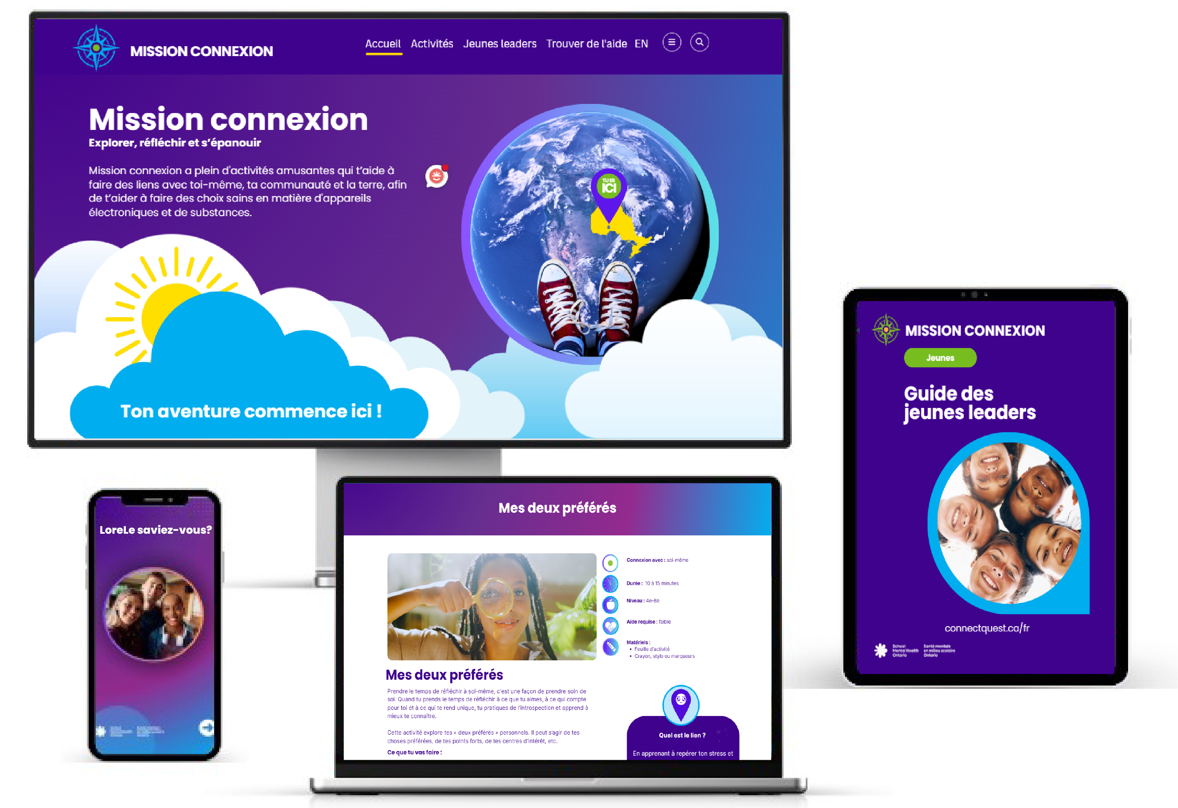
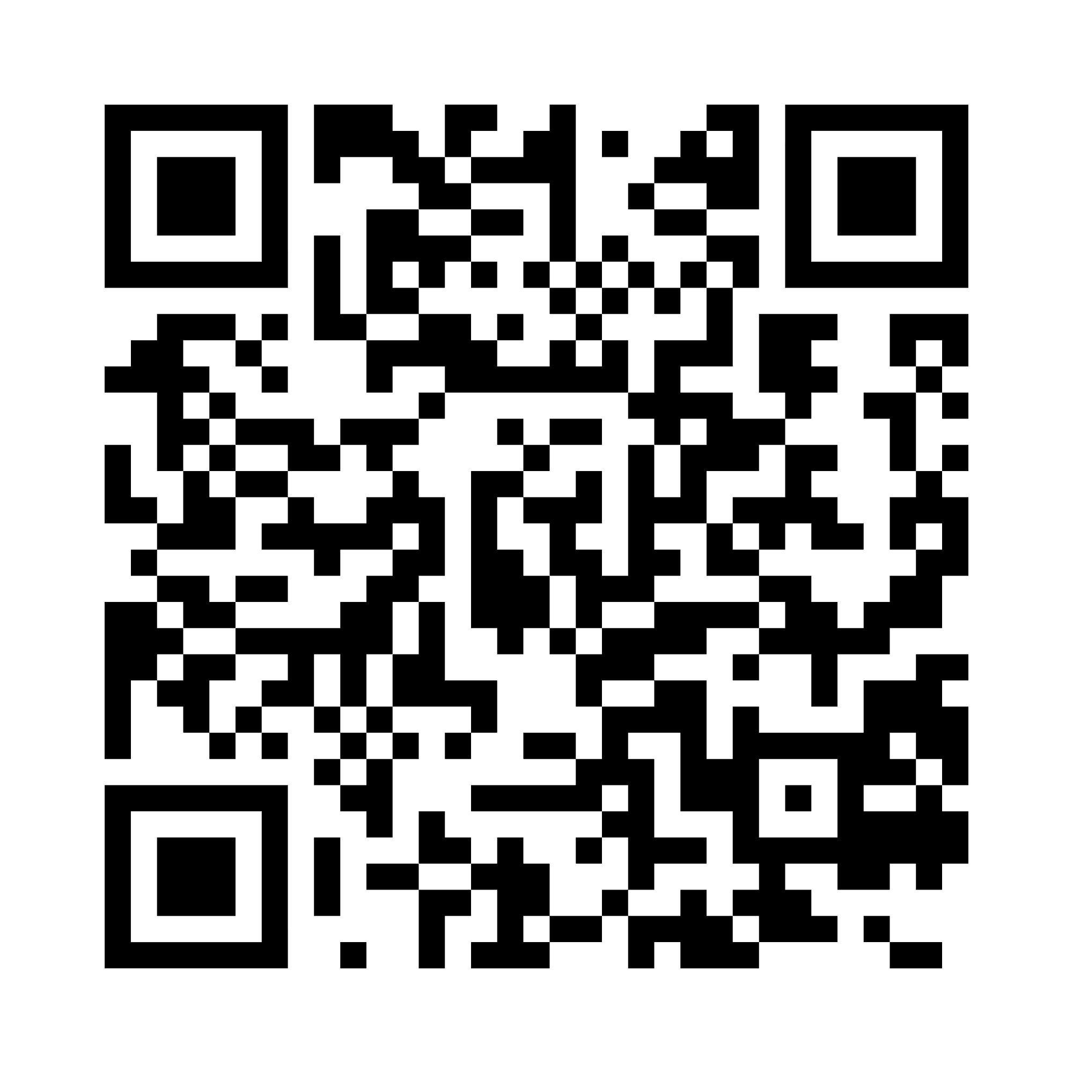
Où puis-je trouver Mission connexion?
connectquest.ca/fr
Notes:
Tout ce dont vous avez besoin pour commencer à utiliser Mission Connexion est disponible en ligne. Nous vous encourageons à explorer le site Web et à réfléchir à la manière dont Connexion peut compléter vos efforts visant à promouvoir une utilisation équilibrée des appareils numériques et une bonne santé en matière de consommation de substances, en renforçant les liens entre les élèves.
connectquest.ca/fr
Le code QR figurant sur cette diapositive vous permettra également d’accéder directement au site web.

Slide 9
Connectez-vous avec Santé mentale en milieu scolaire Ontario

Slide 10
Déclaration d'accessibilité

